Slide 1
Raspberry Pi
Thread
PMOD
장태훈

Slide 2
목차
1
2
3
스레드
종류
프로세스
스레드
4
5
6
멀티
프로세스
멀티
스레드
멀티
스레드 모델
7
8
9
pthread
함수
문제
회로도
구동영상
문제 코드

Slide 3
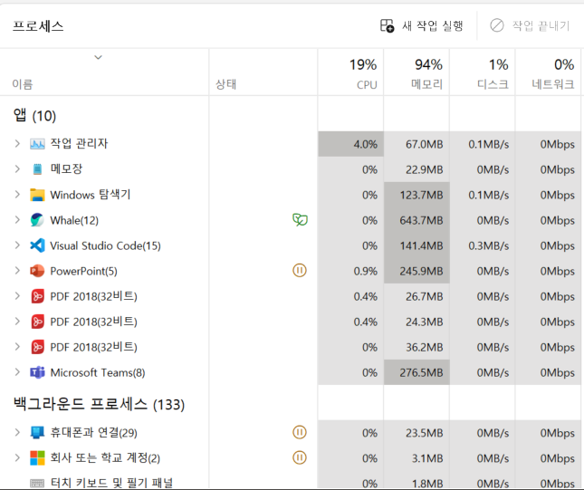
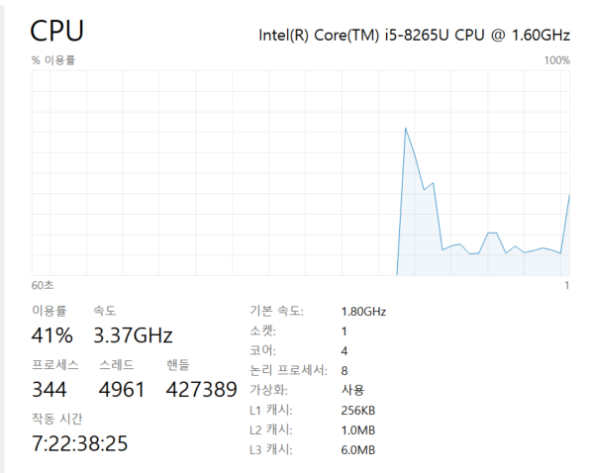


1
프로세스
실행 중에 있는 프로그램(Program)
- 사용자가 작성한 프로그램이 운영체제에 의해
메모리 공간을 할당 받아 실행 중인 상태
- 디스크로부터 메모리에 적재되어 CPU의 할당을
받은 작업 단위
- 프로세스는 1개의 이상의 스레드로 구성됨
프로그램
어떤 작업을 위해 실행 가능한 파일
프로세서
컴퓨터 내에서 프로그램을 수행하는 하드웨어 유닛(CPU, 처리기)

Slide 4

1
프로세스
프로세스 메모리 구조
* 프로세스는 각각 독립된 메모리 영역을 갖음
Code 영역
실행할 프로그램의 코드가 저장되는 영역
CPU가 코드 영역에 저장된 명령어를 하나씩 가져가서 처리함
Data 영역
프로그램의 전역 변수와 정적 변수가 저장되는 영역
프로그램의 시작과 함께 할당, 종료 시 소멸
Heap 영역
사용자가 직접 관리할 수 있는 메모리 영역
사용자에 의해 메모리 공간이 동적으로 할당되고 해제됨
메모리의 낮은 주소에서 높은 주소의 방향으로 할당됨
Stack 영역
함수의 호출과 관계되는 지역 변수와 매개변수가 저장되는 영역
함수의 호출과 함께 할당, 함수의 호출이 완료 시 소멸
PUSH 동작으로 데이터 저장 / POP 동작으로 데이터 인출
LIFO 방식, 가장 나중에 저장된 데이터가 가장 먼저 인출

Slide 5

1
프로세스
Multi tasking
- 일반적으로 프로세서는 한번에 하나의 프로세스만 관리할 수 있음
- 여러 개의 프로세스가 동시에 실행되도록 하는 것이 Multi tasking
* 다수의 프로세서가 동시에 실행되는 것 ‘처럼‘ 보이게 만드는 것
- CPU가 빠른 시간동안 각각의 프로세스를 순차적으로 실행하여 동시에 실행되는 것처럼 보이게 함

Slide 6
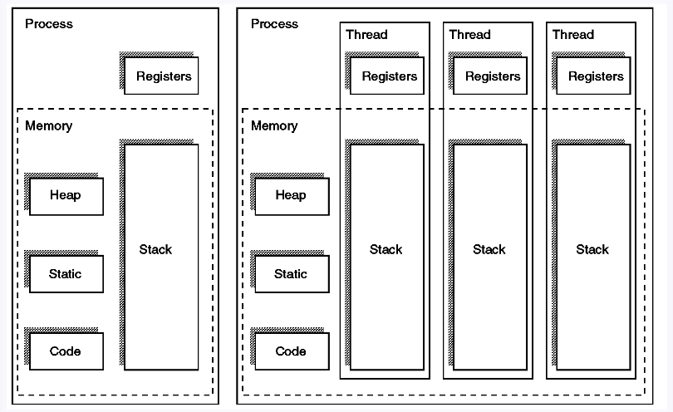
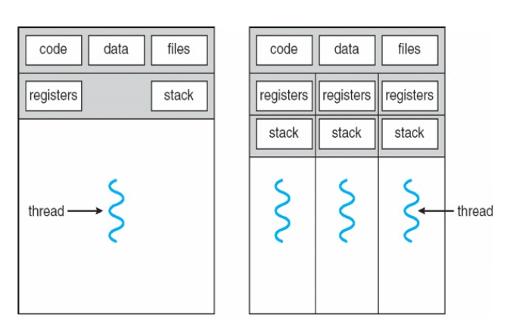
2
스레드
프로세스의 실행흐름
Single-thread
Multi-thread
- 하나의 프로세스는 여러 개의 스레드로 구성이 가능함
- 스레드들은 같은 프로세스의 자원과 메모리를 공유함
- 각 스레드 별로 스택과 레지스터를 가짐
Stack
- 각 스레드는 독립된 Stack 메모리 공간을 갖음
- 독립적인 함수 호출이 가능, 독립적인 실행 흐름임

Slide 7
3
스레드의 종류
스레드의 종류
▶ 커널
운영 체제의 핵심부분
하드웨어와 응용 프로그램 간의 중재자 역할
사용자 스레드 (User-level Threads)
커널 스레드 (Kernel-level Threads)
- 사용자 수준에서 관리
- 스레드 생성 및 관리에 대한 권한이 사용자에게 있음
- 스레드 라이브러리 제공(pthread, java thread 등)
- 커널(운영 체제 수준)에서 관리
- 운영 체제가 스레드 간 스케줄링을 관리함
- 한 프로세스에서 다수의 스레드가 프로세서를 할당
받아 병행 수행됨
장점
동일한 메모리 영역에서 빠르게 생성 및 소멸되기 때문에 작업 수행에 유용하고 속도가 빠름
장점
스레드 중 한 개가 대기 상태가 되더라도
다른 스레드를 실행할 수 있음, 다중 처리 가능
단점
프로세스 단위로 프로세서(CPU)를 할당하여
다중 처리가 제한됨
단점
커널 영역으로 전환하는 오버헤드가 발생

Slide 8
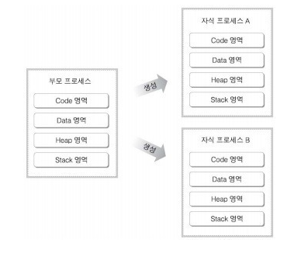
4
멀티 프로세스
멀티 프로세스
하나의 프로그램을 여러 개의 프로세스로 구성
- 각 프로세스가 병렬적으로 하나의 작업을 수행
- 여러 작업을 동시에 처리하여 성능이 향상
- 프로세스 중 하나에 문제가 발생하여도 그 프로세스만
타격, 확산X
- 프로세스 사이의 통신 기법이 어려움
- 메모리 사용량이 많음

Slide 9
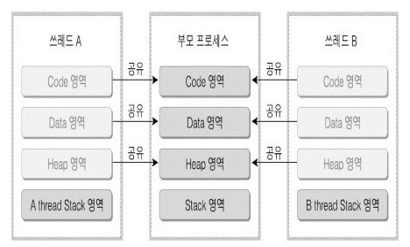
5
멀티 스레드
멀티 스레드
하나의 프로그램에서 여러 개의 스레드로 구성
- 다수의 작업을 각각 스레드를 이용하여 동시에 작동함
- Code, Data, Heap 영역 공유, 데이터를 주고 받음
- 여러 스레드가 작업을 동시에 하여 빠르고 효율적임
- 다수의 스레드가 자원을 공유하기 때문에, 동시에
사용하는 것을 고려하여 동기화 처리가 필요함
- 디버깅이 어려울 수 있어 주의 깊은 설계 필요

Slide 10
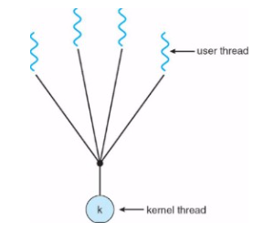
6
멀티 스레드 모델
N : 1 (Many-to-One model)
하나의 커널 thread가 다수의 User thread를 처리하는 구조
사용자 영역의 스레드 라이브러리로 구현(pthread 등)
장점
- 커널의 지원/인식이 없이 실행, 효율적이고 연산이 빠름
- 커널에 의존해야 하는 스레드보다 오버헤드가 적음
단점
- 한 번에 하나의 thread만 커널에 접근할 수 있음
- 여러 스레드를 동시에 시스템 호출 할 수 없음 (동시성 ↓)
- 하나의 스레드가 작업 중 블록 될 경우 프로그램 전체가 블록 됨

Slide 11
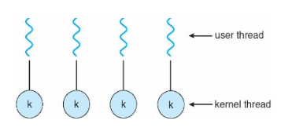
6
멀티 스레드 모델
1 : 1 (One-to-One model)
처리 할 User thread 한 개당 커널 thread를 대응해 처리하는 구조
커널 영역에서 생성, 커널이 직접 관리
장점
- 하나의 스레드가 작업 중 블록 되더라도 다른 스레드가 작업 가능
- 사용자 입력에 빠르게 반응할 수 있어 프로그램 사이의 상호작용성이 높음
- 스레드들이 병렬로 실행하여 작업 성능이 높음
단점
- 스케줄링과 동기화를 위한 커널 호출로 오버헤드가 증가
- 운영체제에서 제공하는 스레드 API를 사용해 프로그램을 수정

Slide 12
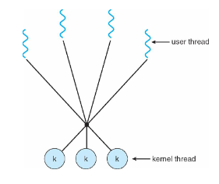
6
멀티 스레드 모델
N : N (Many-to-Many model)
▶ 스레드 풀링
할당된 일을 마친 스레드는 소멸시키지 않고 스레드 풀링에 저장해 뒀다가 필요할 때 다시 꺼내 쓰는 개념
다수의 커널 thread가 다수의 User thread를 처리하는 구조
N : 1 모델과 1 : 1 모델의 장점을 활용하여 동작하는 방식
장점
- 필요한 만큼 사용자 수준 스레드를 생성 가능하고, 커널 스레드가
다중 처리기에서 병렬로 실행되어 성능이 좋음
- 스레드 풀링을 통해 오버헤드 문제를 해결함
단점
- 설계가 복잡함
- 구현이 어려움

Slide 13
7
pthread 함수
POSIX 스레드 라이브러리 <pthread.h>
C 및 C++ 프로그래밍 언어를 기반으로 하는 멀티 스레드 프로그래밍을 위한 표준 인터페이스를 제공
thread를 생성하는 함수
int pthread_create(pthread_t *thread, const pthread_attr_t *attr, void *(*start_routine)(void *), void *arg);
pthread_t *thread
새로 생성된 스레드의 식별자(pthread_t 자료형)를 저장할 포인터
const pthread_attr_t *attr
스레드의 속성을 설정하는데 사용되는 스레드 속성 객체의 포인터
void *(*start_routine)(void *)
새로운 스레드가 실행할 함수를 가리키는 포인터 (void* 반환)
void *arg
스레드 함수가 실행될 때 사용할 데이터나 구조체를 가리키는 포인터

Slide 14
7
pthread 함수
특정 thread가 종료될 때까지 대기하고, 종료 시 반환 값을 얻는 데 사용되는 함수
int pthread_join(pthread_t thread, void **retval);
pthread_t thread
대기할 thread의 식별자
void **retval
스레드의 종료 값을 저장할 포인터
다른 스레드와 스레드를 분리하는 함수, 분리된 스레드 종료 시 자원이 자동으로 해제됨
int pthread_detach(pthread_t th);
pthread_t th
분리할 스레드의 식별자(pthread_t 자료형)

Slide 15
7
pthread 함수
현재 실행 중인 스레드를 종료하고 종료 값을 반환하는 함수
void pthread_exit(void *ret_value);
void *ret_value
종료 값 또는 반환 값으로 사용할 포인터
현재 실행 중인 스레드의 식별자(pthread_t 자료형)를 반환하는 함수
pthread_t pthread_self(void);

Slide 16
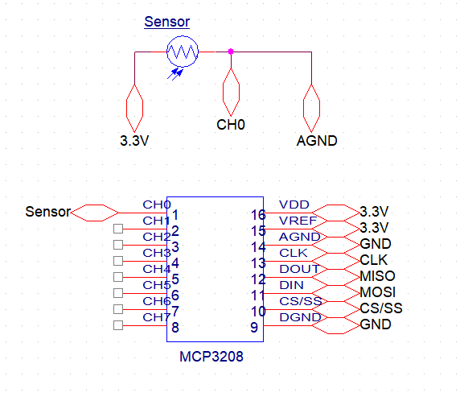
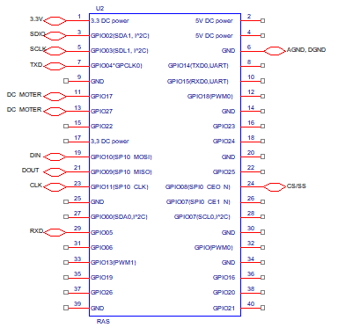
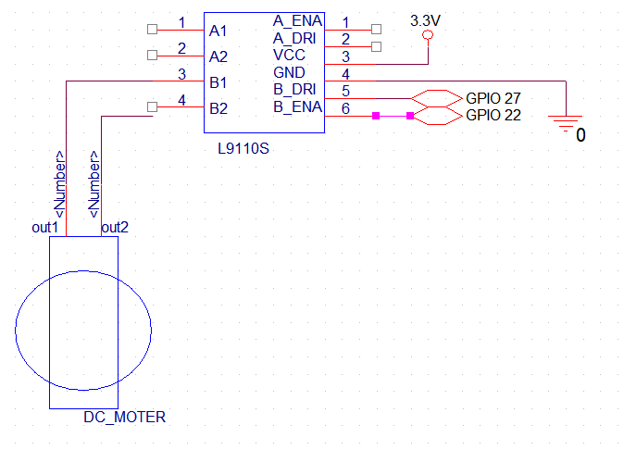
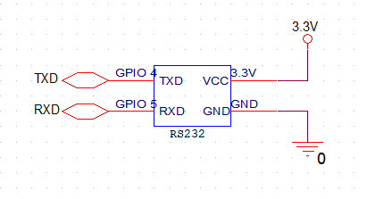
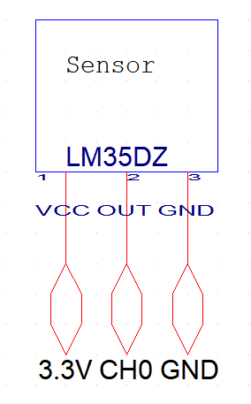
8
문제 / 회로도
온도 센서(LM35DZ)로 받아온 ADC 값으로 DC 모터 제어 및 시리얼 통신
MOTER-DRIVE
DC-MOTER
SPI A/D
온도 센서
RS232
RAS

Slide 17
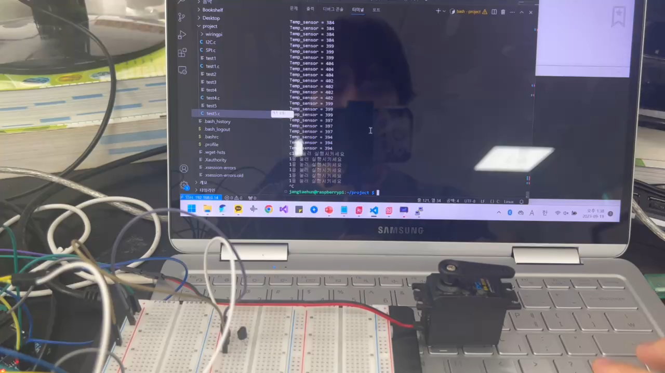
9
구동영상 및 문제 코드

Slide 18
Raspberry Pi
Thread
감사합니다
PMOD
장태훈

